Slide 1



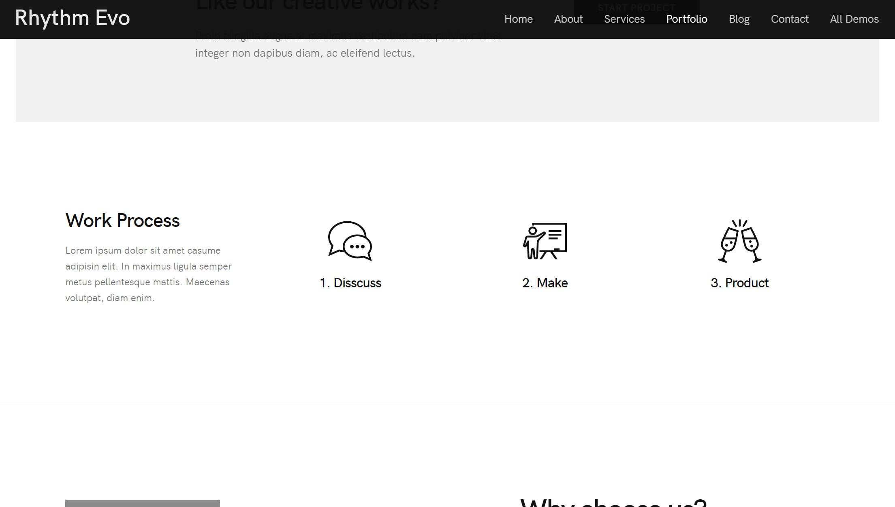
#03, Our Campaign – 12
디자인
Save the fish
Home About Us Our Campaign Blog Contact Donation Privacy Policy
설치 및 실행
1. 다운로드
2. 압축 해제
3. 실행
다운로드(무료)를 합니다. 별도의 설치 과정 없이 바로 시작할 수 있습니다.. 폴더로 가면 설명서가 있습니다. 따라서 하시면 “디지털 수족관＂을 쉽게 작동 할 수 있습니다. 사용 설명서를 참고 하세요.

